Slide 1
Cómo hacer un proyecto eTwinning de calidad (IES JUAN DE JUNI)
2022/2023

Slide 2
1. Colaboración entre centros participantes
2. El uso de las TIC
3. Enfoques pedagógicos
4. Integración curricular
5. Resultados y documentación

Slide 4
Indispensable
COLABORACIÓN
TIC
DERECHOS DE AUTOR Y AUTORÍA

Slide 5
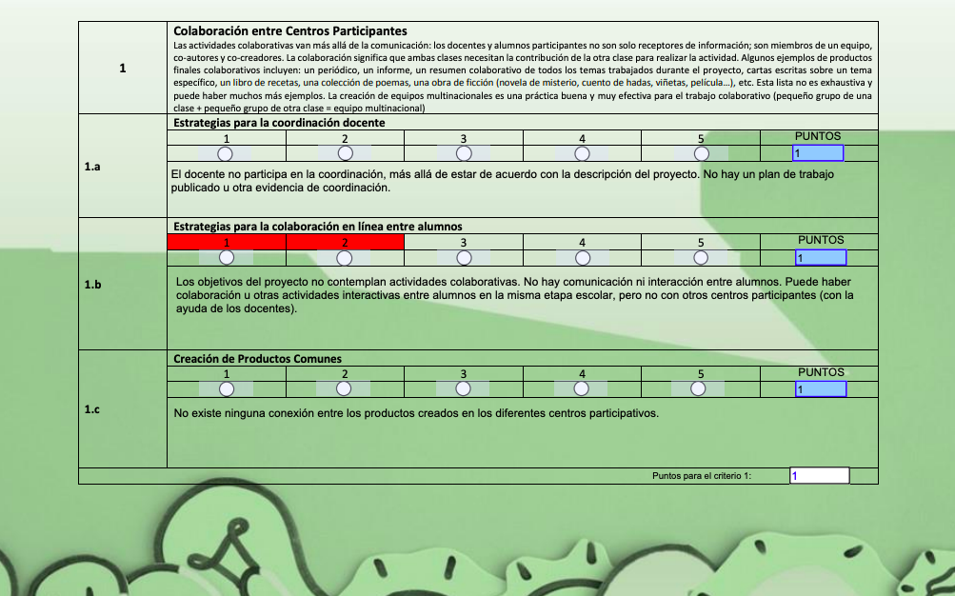

Slide 6
Colaboración
Las actividades colaborativas van más allá de la comunicación. Los participantes son miembros del equipo, co-autores y co-creadores
Producto final colaborativo. Todas las clases necesitan de las otras para realizar la actividad.
Importante compartir momentos síncronos vía on line

Slide 7
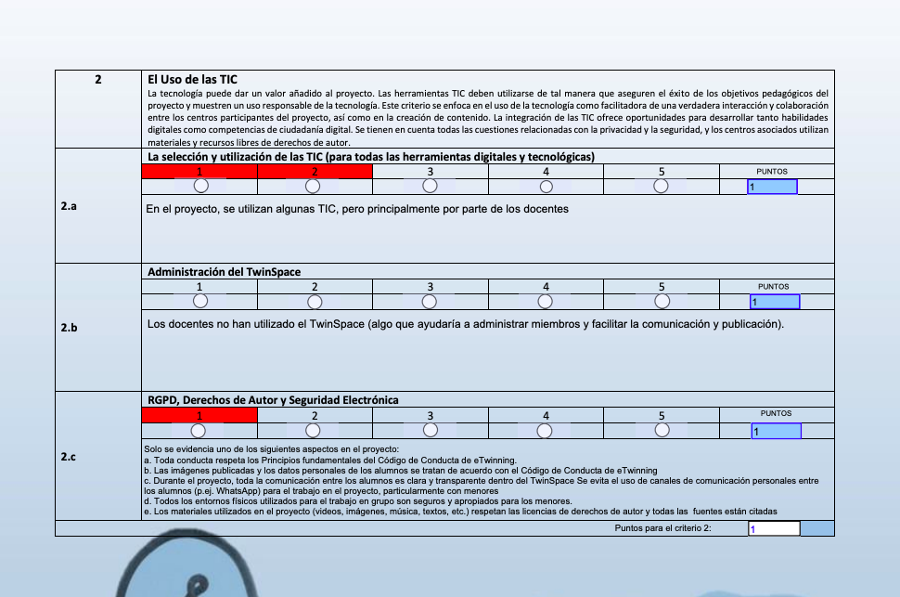

Slide 8
TIC
Uso creativo y responsable
El alumnado también protagonista de las TIC
Importante: TwinSpace como herramienta indispensable

Slide 9
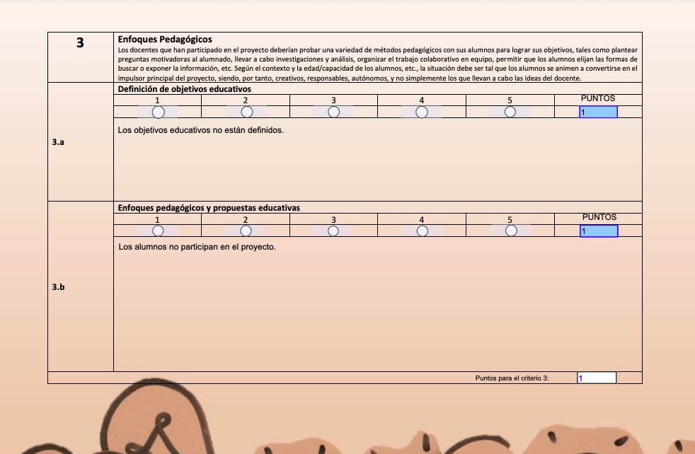

Slide 10
Enfoques pedagógicos
Objetivos claramente definidos
Actividades variadas y entrelazadas
Metodología adecuada

Slide 11
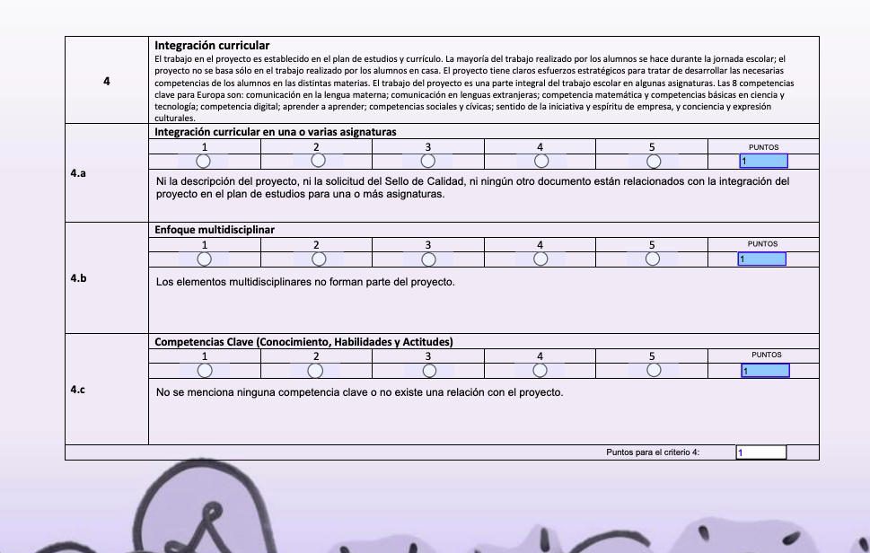

Slide 12
Integración curricular
Proyecto integrado en el la planificación del centro
Enfoque multidisciplinar
Competencias clave

Slide 13
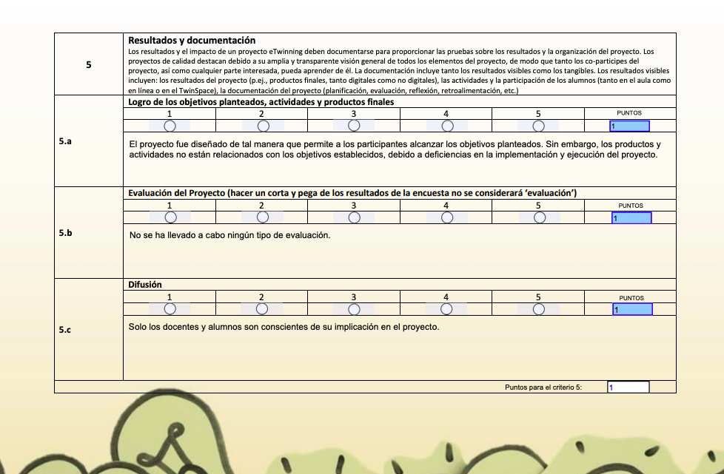

Slide 14
Resultados y documentación
Productos finales, actividades y objetivos relacionados
Evaluación intermedia y final
Difusión (incluidas las familias)

Slide 15
Importante
Planificación
Autonomía
alumnado
Evidencias
Producto final

Slide 16
Tema eTwinning del año 2022
Un futuro más hermoso, sostenible e inclusivo: los centros educativos y la Nueva Bauhaus Europea

Slide 17
En 2022, eTwinning invita a docentes y estudiantes a reimaginar sus centros educativos y a reflexionar sobre los elementos que hacen que su entorno de aprendizaje sea hermoso y sostenible.

Slide 18
Gracias por vuestra escucha
CHARO PATRICIO

